Slide 1
Installation unter Linux
Wird mit Kommando apt-get heruntergeladen und installiert
Zuerst müssen Referenzen erneuert werden
Kommando: sudo apt-get update
Danach kann Git installiert werden
Kommando: sudo apt-get install git

Slide 2
Repository erstellen

Slide 3

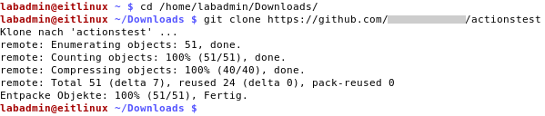
Init/Clone
Init
Kommando: git init
Ermöglicht Erstellung eines neuen Projektarchivs
Fügt dem aktuellen Verzeichnis ein Unterverzeichnis ".git" hinzu
Somit wird dieses Verzeichnis zu einem Git Projektarchiv
Clone
Kommando: git clone <remote Adresse> <lokales Verzeichnis>
Ermöglicht Erstellung eines neuen Projektarchivs anhand einem bestehenden Projektarchiv
Erstellt Verbindung zwischen dem lokalen Archiv und dem Orginalen, mit dem Alias origin

Slide 4
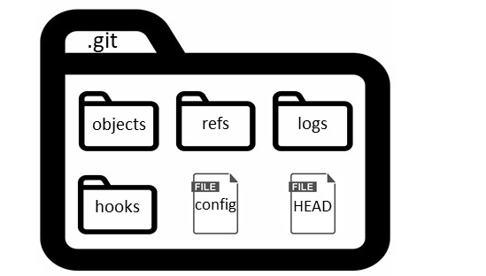
.git
objects: enthält alle Dateien die versioniert werden
refs: enthält Verweise auf Zweige und Ettiketten
logs: enthält Informationen zu Commit Historie und Historie der Zweige und Arbeitsverzeichnisse
hooks: enthält Shell Skripte, die bei Git Kommandos ausgeführt werden
config: enthält Informationen und Einstellungen für das Projektarchiv
HEAD:

Slide 5
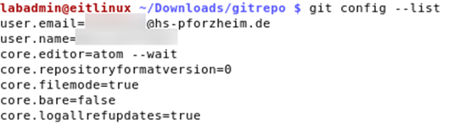
Config
Ermöglicht Einstellungen am Projektarchiv
Hinterlegung von persönlichen Daten:
Name: git config --global user.name "<Name>"
E-Mail: git config --global user.email "<E-Mail>“
Einstellung auch innerhalb der Datei möglich:
git config --global –edit
Alias für Befehle angeben:
git config alias. "<Alias Name>" "<Git Kommando>"
Einstellungen einshehen:
git config –list

Slide 6

Datei .gitignore
Ermöglicht Ausblendung von Dateien, die nicht versioniert werden sollen
Diese Dateien werden in .gitignore zeilenweise angegeben
In der Abbildungen werden
object-Dateien
Dateien, welche mit einer Tilde enden
Programm geo
Ausgeblendet

Slide 7
Index

Slide 8
Änderungen

Slide 9
Commit

Slide 10
Stash
Stellt Zwischenspeicher dar
Kommando: git stash
Optionen:
-patch: nur ein Teil der Änderungen wird zwischengespeichert
-u: nicht versionsverwaltete Dateien werden mit einbezogen
list: listet alle bereits gespeicherten Zwischenstände auf
save "<Nachricht>": fügt einem Zwischenstand eine Nachricht hinzu
pop: Zwischenstand wird auf aktuelle Arbeitsmappe angewendet und nach der Anwendung gelöscht
apply: Zwischenstand wird auf aktuelle Arbeitsmappe angewendet und nach der Anwendung beibehalten
show: Änderungen des ersten Eintrags im Stash angezeigt
drop <stash-id>: Um einen Zwischenstand zu löschen

Slide 11

Log
Ermöglicht einen Überblick, über den aktuellen Stand des Zweiges
Angezeigt werden Alle Commits, des Zweiges mit Informationen zum Autor, Datum und Hash
Kommando: git log
Optionen:
--oneline:
--follow <Datei>

Slide 12
Zweige

Slide 13
Warum?

Slide 14
Branch

Slide 15
Checkout

Slide 16

Merge
Drei-Wege-Merge
Führt zwei Zweige zusammen
Konflikt muss per Hand gelöst werden
Kommando: git merge <Quellzweig>
Zeitlicher Verlauf
Vorfahre
Zweig B
Zweig A
Ergebnis

Slide 17
Konflikte
Zeitlicher Verlauf
Vorfahre
Datei – Zweig A
30 | Print("bye");
51 | for i = 1 to 20
70 | Print(result);
Vorfahre
30 | Print("bye");
51 | for i = 1 to 5
70
Datei – Zweig B
30 | Print("hello");
51 | for i = 1 to 10
70
Konflikt
Merge-Ergebnis
30 | Print("hello");
51 | for i = 1 to 20
70 | Print(result);
Manuell ausgewählt
Zweig B
Zweig A
Ergebnis

Slide 18

Rebase
Wird Benutzt um Historie zu ändern
Kommando: git rebase

Slide 19
Interaktiver Rebase

Slide 20
Synchronisierung

Slide 21
Referenzarchiv

Slide 22
Push fetch

Slide 23
Pull

Slide 25
Tags

Slide 26
Änderungen integrieren

Slide 27
Apply pop

Slide 28
Cherry pick / cherry

Slide 29
Revert

Slide 30
Reset

Slide 31
(reflog)

Slide 32
Workflow

Slide 33
Git-flow

Slide 34
Pull request

Slide 35
Forking-workflow

Slide 36
(weitere Befehle)

Slide 37
Interne Datenverwaltung

